Slide 1
Dall'elettronica alla realta' con in mezzo la bellezza della matematica
Classe 4°C Elettronica
Anno scolastico 2015/16
RELATORI PROF.
GRELLA LAURA (ITALIANO – STORIA)
PERROTTA MARIAROSARIA (MATEMATICA)
PETRUCCI LUIGI (SISTEMI)

Slide 2
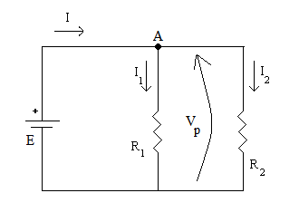
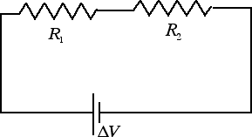
resistenze in serie e in parallelo
2
4C ITIS “G.Galilei”- Salerno

Slide 3
Le resistenze in serie
Siccome
$I_{1}$= $I_{2}$=$I$
$V=R_{eq }I=V_{1}+V_{2}$= $R_{1}I_{1}$+$R_{2}I_{2}$
Mettiamo in evidenza $I$
$$=I(R_{1}+R_{2})$$
Allora:
$R_{eq}=R_{1}+R_{2}$
3
4C ITIS “G.Galilei”- Salerno

Slide 4
Le resistenze in parallelo
4C ITIS “G.Galilei”- Salerno
4

Slide 5
La conduttanza
La conduttanza viene generalmente indicata con la lettera G
$$G=\frac{1}{R}=\frac{I}{V}$$
* Dato che la conduttanza (G) è l’inverso della resistenza vista prima possiamo scrivere:
$G_{eq}$=$G_{1}+G_{2}$
4C ITIS “G.Galilei”- Salerno
5

Slide 6
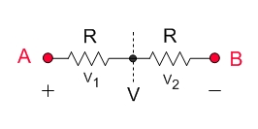
Simmetria e resistenze
Altri tipi di configurazioni di sistemi più complessi possono essere a volte semplificati con considerazioni di simmetria.
La rete può risultare simmetrica rispetto ad un punto «simmetria centrale» (l’esempio più semplice di simmetria centrale è la serie di due resistenze uguali)
Con: $R_{eq}=2R$

Slide 7
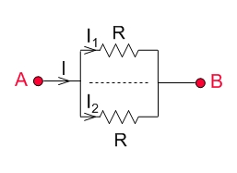
Oppure:
La rete può risultare simmetrica rispetto ad una retta «simmetria assiale» (l’esempio più semplice di simmetria assiale è il parallelo di due resistenze uguali).
Con:$R_{eq}=\frac{R}{2}$
4C ITIS “G.Galilei”- Salerno
7

Slide 8
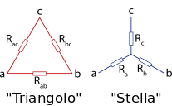
Configurazioni 2D di resistenze
Le trasformazioni stella-triangolo o triangolo-stella sono molto utilizzate nel campo dell’elettrotecnica nei sistemi trifasi, il triangolo e la stella rappresentano i tipi di collegamento più comuni.
Nei punti a,b,c i potenziali delle due configurazioni devono essere uguali nei tre punti
8
4C ITIS “G.Galilei”- Salerno

Slide 9
Le relazioni che permettono la trasformazione si ricavano risolvendo un sistema a 3 equazioni con 3 incognite.
9
4C ITIS “G.Galilei”- Salerno

Slide 10
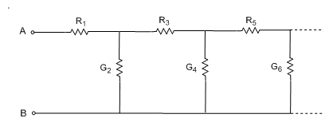
Una rete di particolare interesse con particolari simmetrie è la RETE A SCALA con una serie di resistenze e conduttanze.
Rete unidimensionale infinita di resistenze
4C ITIS “G.Galilei”- Salerno
10

Slide 11
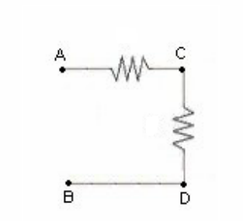
Dopo aver visto nella pagina precedente una rete con infinite celle prendiamo in considerazione la seguente cella costituita da due resistenze con lo stesso valore
$$R_{a}$$
$$R_{b}$$
$$\left\{\begin{aligned}&R_{a }=R \\ &R_{b}=CR\end{aligned}\right.$$
La resistenza tra A e B è R+CR=R (1+C)
4C ITIS “G.Galilei”- Salerno
11

Slide 12
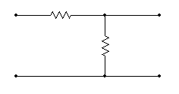
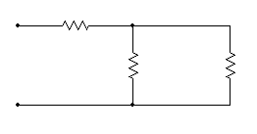
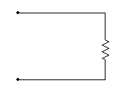
LA RETE A SCALA
Indichiamo con $R_{k }$la resistenza di K celle.
Dalla slide precedente abbiamo
$$R_{1 }=R(1+C)$$
$$R_{k }=R+\left(\frac{CR∗R_{K−1 }}{CR+R_{K}}\right)$$
$$R$$
$$R_{b}$$
$$K−1$$
celle
$$CR$$
$$R_{k−1 }$$
$$R_{k}$$
4C ITIS “G.Galilei”- Salerno
12

Slide 13
Iterando dalla formula precedente possiamo vedere che:
$$R_{2 }=R+\frac{CR\left(C+1\right)R}{R(2C+1)}=R+R\frac{C^{2 }+C}{2C+1}=R\frac{C^{2}+3C+1}{2C+1}$$
$$R_{3 }=R+\frac{\frac{C^{2}+3C+1}{2C+1} {CR}^{2}}{\frac{C^{2}+3C+1}{2C+1}R+CR} =R+R\frac{C^{3}+3C^{2}+C}{3C^{2}+4C+1}=R\frac{C^{3}+6C^{2}+5C+1}{3C^{2}+4C+1}$$
4C ITIS “G.Galilei”- Salerno
13

Slide 14
$$R_{n}=R\frac{P_{k }(C)}{P_{k−1 }(C)}$$
Calcolando una espressione di polinomi che indicheremo con $P_{k }$
$$R_{n+1 }=R+\frac{R_{n}CR}{R_{n}+CR}$$
Sostituendo
$$R_{n }=R\frac{P_{k }(C)}{P_{k−1 }(C)}$$
Avremo
$$R_{n+1 }=R+\frac{R\frac{P_{k }}{P_{k−1 }}CR}{R\frac{P_{k }}{P_{k−1 }}+CR}=R+R\frac{{CP}_{k }}{P_{k−1 }}\frac{P_{k−1 }}{P_{k}+{CP}_{k−1 }}=R+R\frac{CP_{k }}{P_{k}+{CP}_{k−1 }}= R\frac{P_{k }\left(C+1\right)+CP_{k−1}}{P_{k}+{CP}_{k−1 }}$$
4C ITIS “G.Galilei”- Salerno
14

Slide 15
$$R_{n+1 }=\frac{P_{k+2 }}{P_{k+1 }}$$
$$P_{k+1 }=P_{k}+CP_{k−1 }$$
$P_{k+2 }=P_{k+1}+CP_{k }$=$P_{k}+{CP}_{k−1 }+ CP_{k }$=$P_{k }\left(C+1\right)+CP_{k−1}$
Notando che ad ogni frazione consuma due polinomi si ha K=2n
4C ITIS “G.Galilei”- Salerno
15

Slide 16
Notiamo che se il valore dei polinomi
diventano dei numeri con C=1:
Avremo che la successione è
$$a_{k+1 }=a_{k}+a_{k−1 }$$
$$a_{0 }=1;a_{1 }=1; a_{2 }=2; a_{3 }=3; a_{4 }=5; a_{5 }=8;a_{6 }=13; a_{7 }=21; a_{8 }=34;a_{9 }=55; a_{10 }=89$$
la successione possiamo riconoscerla
come successione di Fibonacci
$$R_{0 }=1; R_{1 }=1 R_{2 }=2;R_{3 }=R\frac{13}{8};R_{4 }=R\frac{34}{21}; R_{5 }=R\frac{89}{55};$$

Slide 17
La resistenza equivalente della nostra rete che abbiamo visto prima con n celle sarà:
$$R_{eq =} \frac{F_{n}}{Fn−1}$$
$$\lim_{n→∞}{ \frac{F_{n}}{Fn−1}}=∅$$
4C ITIS “G.Galilei”- Salerno
17

Slide 18
Ma vediamo un altro metodo più rapido per calcolare la resistenza equivalente di una rete con infinite celle, consiste nel notare che la resistenza presentata dal circuito K, è la stessa di H e quindi possiamo scrivere
sostituendo a 1/G con R avremo:
$R_{eq}(R_{eq}$+R)=R($R_{eq}$+R)+$R_{eq}$*R
Risolvendo si otterrà che
$$R_{eq}=R±\frac{\sqrt{R^{2}+4R^{2}}}{2}=\frac{R\left(1+\sqrt{5}\right)}{2}$$
4C ITIS “G.Galilei”- Salerno
18

Slide 19
Dove il coefficiente numerico è
$$\frac{1+\sqrt{5}}{2}$$
Quindi possiamo dire che
$$R_{eq}=\frac{\left(1+\sqrt{5}\right)}{2} R≈1.618033989 R$$
Il rapporto di${{ R}_{eq}}/R$ di una rete a scala è inaspettatamente pari alla famosissima sezione aurea o «Divina proporzione»
4C ITIS “G.Galilei”- Salerno
19
Notes:
19

Slide 20
Inoltre in termini matematici il rapporto $\frac{F_{n}}{Fn−1}$ per n tendente all’infinito, tende al numero algebrico irrazionale $∅$ chiamato sezione aurea o numero di Fidia…..
$∅=\frac{\left(1+\sqrt{5}\right)}{2}$= 1.6180339887….
4C ITIS “G.Galilei”- Salerno
20

Slide 21
Sistema della serie di Fibonacci
$$\left\{\begin{aligned}&N\left(k+2\right)=N\left(k+1\right)+N(k) \\ &N(0) \\ &N(1)\end{aligned}\right.$$
21
4C ITIS “G.Galilei”- Salerno

Slide 22
Sappiamo che un sistema a tempo discreto ha un modello come sotto riportato:
x (k+1) = AX(k) + Bu(k)
Dove A è la matrice di transizione e B la matrice di uscita.
Vediamo l’evoluzione libera di un sistema a tempo discreto
u(k) = 0
↔
x(k) = $A^{k}x(0)$
Vediamo che la serie di Fibonacci può essere vista come l’uscita libera di un sistema del secondo ordine
X₁ = N(k) X₂ = N(k+1) X₀ =$\left({N(0) \atop N(1)}\right)$
Ricorriamo alla serie di Fibonacci generalizzata così come trovata per i polinomi che caratterizzano la rete a scala
$P_{k+1 }=P_{k}+CP_{k−1 }$ ossia N(k+1)=N(K)+C*N(k-1)
4C ITIS “G.Galilei”- Salerno
22

Slide 23
$$\left\{\begin{aligned}&X_{1}\left(k+1\right)=X_{2}(K) \\ &X_{2}\left(k+1\right)={C∗X}_{1}\left(k\right)+ X_{2}(k)\end{aligned}\right.$$
$$\left({X_{1}\left(k+1\right) \atop X_{2}\left(k+1\right)}\right)=\left({0 1 \atop C 1}\right)\left({X_{1}\left(k\right) \atop X_{2}\left(k\right)}\right)$$
X (0) = $\left({X_{1}\left(0\right) \atop X_{2}\left(0\right)}\right)$ Fissiamo $X_{1}\left(0\right) ; X_{2}\left(0\right)$ abbiamo:
X(k+1) = A x(k)
Analizziamo ora la convergenza con Matlab
x(k) = A^{k} X (0)
23
4C ITIS “G.Galilei”- Salerno

Slide 24
function B=aureo()
clc;
X=[1;1];
fprintf('dammi il numero di iterazioni: ');
n=input('');
fprintf('dammi il valore istante 1: ');
X(1)=input('');
fprintf('dammi il valore istante 2: ');
X(2)=input('');
fprintf('dammi il rapporto "c": ');
c=input('');
A=[0 1;c 1];
for i=1:n
B(i)=X(2)/X(1);
X=A*X;
end
return

Slide 25
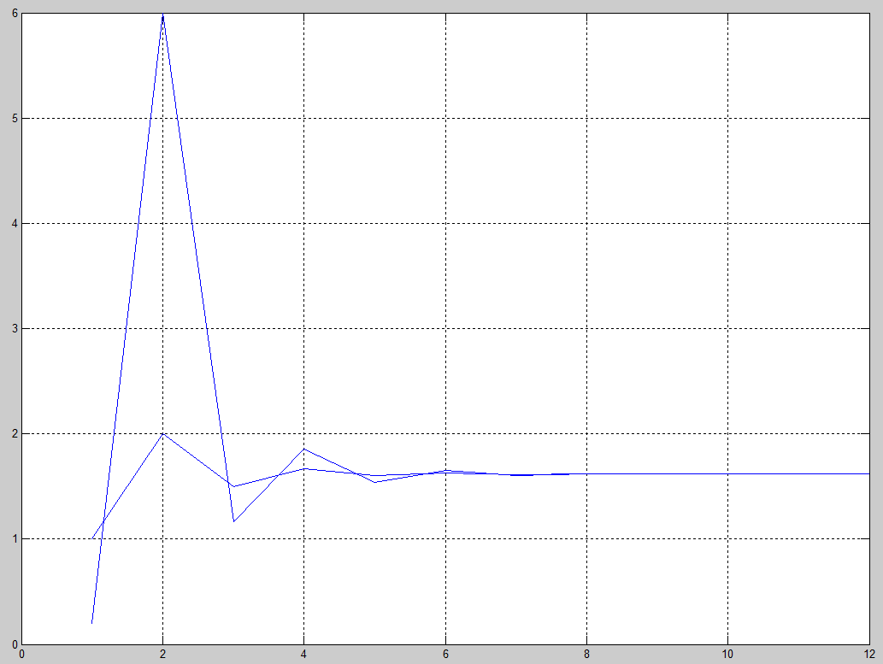
Convergenza variando i valori iniziali

Slide 26
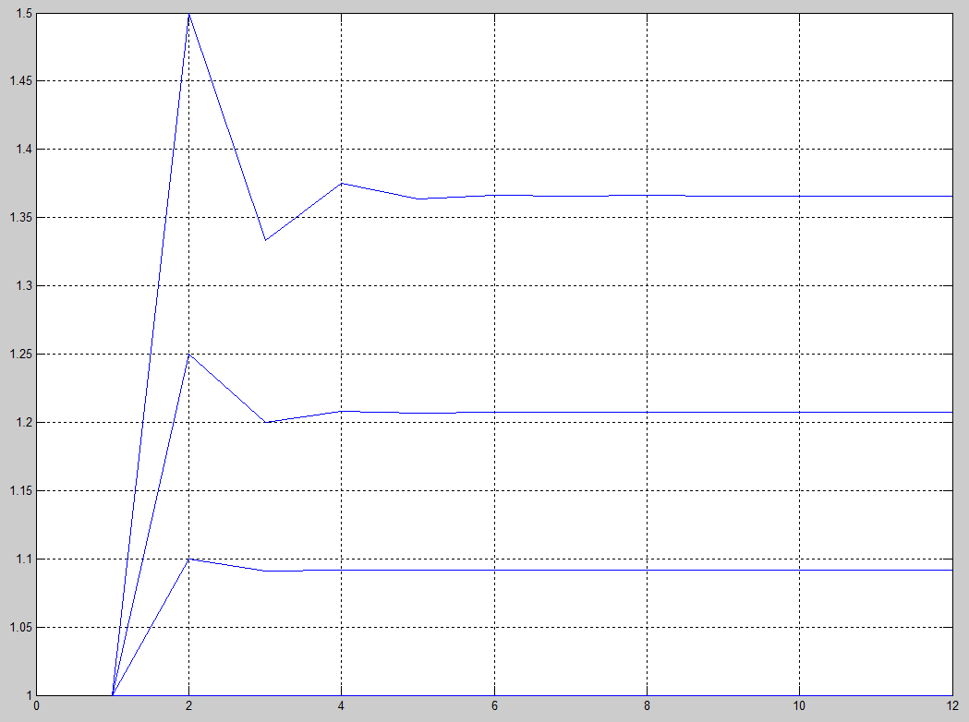
Convergenza al variare di c con c<1

Slide 27
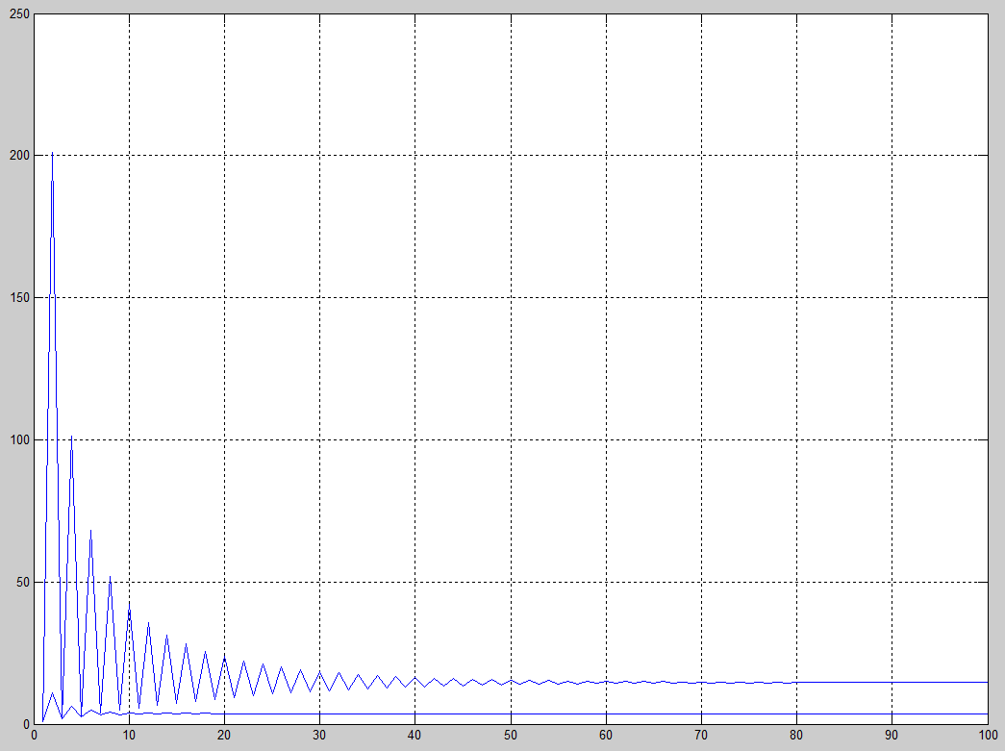
Convergenza al variare di c con c>1

Slide 28
Alcune osservazioni:
La convergenza è oscillante per qualsiasi valore di c e per qualsiasi valore iniziale.
Con c=1 la convergenza non dipende dai valori iniziali né per il limite con cui converge né per la velocità di convergenza
Diminuendo il valore di c la convergenza tende al valore 1 mentre cresce la velocità di convergenza (comprensibile in quanto con c=0 la resistenza trasversale risulta essere un corto e quindicon una sola cella avremo una resistenza pari ad r che non cambia al variare del numero di celle).
Al crescere di c aumentano le oscillazioni e la velocità di convergenza nonché il limite cui converge.

Slide 29
Origine della successione
Nel 1223 a Pisa, l’imperatore Federico II di Svevia, assistette a un singolare torneo tra abacisti e algoritmisti: in quella gara infatti si dimostrò che col metodo posizionale indiano appreso dagli arabi si poteva calcolare più velocemente di qualsiasi abaco.
29
4C ITIS “G.Galilei”- Salerno

Slide 30
Problema
<< Un tale mise una coppia di conigli in un luogo completamente circondato da un muro, per scoprire quante coppie di conigli discendessero da questa in un anno: per natura le coppie di conigli generano ogni mese un’altra coppia e cominciano a procreare a partire dal secondo mese dalla nascita. >>
Fibonacci, vinse la gara dando al test una risposta così rapida da far sospettare che il torneo fosse truccato.
4C ITIS “G.Galilei”- Salerno
30

Slide 31
Soluzione
Per natura ogni coppia di conigli genera in un mese un’altra coppia, e cominciano a procreare a partire dal secondo mese di vita.
Il primo mese c’è solo una coppia di conigli, il secondo mese ce ne sono 2 di cui una fertile,quindi il terzo ce ne sono 3 di cui 2 fertili, quindi il quarto mese ce ne sono 5 di cui 3 fertili, quindi il quinto mese ce ne sono 8 diu cui 5 fertili e così via.
31
4C ITIS “G.Galilei”- Salerno

Slide 32
Nasce così la celebre successione di Fibonacci:
1,1,2,3,5,8,13,21,34,55,…
I primi 2 elementi sono 1,1;
Ogni altro elemento è dato dalla somma dei due che lo precedono.
4C ITIS “G.Galilei”- Salerno
32

Slide 33
Indicando con F(n) o Fn il numero di coppie presenti
nel mese n, la successione di Fibonacci, diventa:
F(1)=1
F(2)=1
F(n)=F(n-1)+F(n-2) nel mese n-esimo, n>2
In base a questa definizione si assume convenzionalmente
F(0) =0, affinché la relazione ricorsiva F(n)=F(n-1)+F(n-2) sia valida anche per n= 2
La successione di Fibonacci ha portato ad approfondire moltissimi ambiti sella matematica e delle scienze naturali. Tuttavia pur avendo scoperto questa importante successione, Fibonacci non ne colse molti aspetti. Solo quattro secoli più tardi Keplero osservò che il rapporto tra due termini successivi, tendeva alla sezione Aurea.
33
4C ITIS “G.Galilei”- Salerno

Slide 34
Le proprietà della successione
Due numeri di Fibonacci consecutivi sono comprimi.
Dimostrazione
Supponiamo per assurdo che esista d>1 che divide F(n) e F(n+1). Dividerà anche
F(n-1) = F(n+1) - F(n).
Continuando a ritroso d dovrà dividere anche F(2) = 1, il che è un assurdo.
4C ITIS “G.Galilei”- Salerno
34

Slide 35
Per ogni K apparteneti a N risulta:
F(n+k) = F(k)F(n+1)+ F(k-1)F(n)
Dimostrazione
Fissato k, si procede per induzione su n, per n= 1 la relazione diventa :
F(k+1) = F(k)F(2)+ F(k-1)F(1)= F(k) + F(k+1) che è vera.
Si suppone quindi vera la formula vera per ogni 0≤m<n e si dimostra per n.
Per induzione ammessa valgono le seguenti relazioni:
F(n-1+k) = F(k)F(n)+ F(k-1)F(n-1)
F(n-2+k) = F(k)F(n-1)+ F(k-1)F(n-2)
Sommando membro a membro, le due uguaglianze , si ottiene :
F(n-1+k) + F(n-2+k) = F(n+k)=
= F(k)[(F(n) + F(n-1)] + F(k-1)[F(n-1) + F(n-2)]=
=F(K)F(n-1) + F(K-1)F(n)
Si può inoltre dimostrare che F(kn) è multiplo di F(n).
35
4C ITIS “G.Galilei”- Salerno

Slide 36
4C ITIS “G.Galilei”- Salerno
Esempio: Sommando i primi 5 numeri di Fibonacci si ottiene, ed aggiungendo +1,si ottiene il 7 °numero di Fibonacci che è 13.
-Se invece di sommare tutti i numeri se ne somma uno si d uno no, il risultato è sempre uguale al numero successivo all’ultimo addizionato.
Esempio: Sommando un numero ogni due numeri dei primi nove si ottiene :
1+2+5+13+34=55 , che corrisponde al decimo numero.
36

Slide 37
4C ITIS “G.Galilei”- Salerno
37
Se si somma il quadrato di un numero F(n) con il quadrato del suo successivo F(n+1) sì ottiene il F(2n+1) numero della sequenza.
Esempio: il quarto numero è il 3,il quinto il 5.
La somma dei due quadrati è 3*3+5*5=9+25=34,ovvero il nono numero.
Per quattro numeri Fibonacci consecutivi qualsiasi, chiamati F(n)=3;
F(n+1),F(n+2),F(n+3) è sempre valida la seguente relazione :
F2(n+2)-F2(n+1)=F(n)*F(n+3).

Slide 38
Esempio: Prendendo i numeri di Fibonacci dal quarto al settimo abbiamo: F(n)=3;
F(n+1)=5,F(n+2)=8,F(n+3)=13. Si ha :
64-25=3*13=39
A parte il caso banale dello zero e dell’uno, l’unico numero di Fibonacci che risulta una quadrato perfetto è F(12),che è proprio 12*12=144.
L’unico numero che risulta un cubo perfetto è F(6)=8
Se dividiamo qualsiasi numero per il secondo che lo procede nella sequenza, otterremo sempre due come quoziente e come resto per il numero che precede immediatamente il divisore.
Esempio: Prendiamo F(12)=144 e lo dividiamo per F(10)=55 otterremo 144:55 =2 e come resto 34 che è uguale a F(9).
Anche in questo caso si procede per induzione su k.
Per k=1 è ovvia.Si suppone che F(hm)sia multiplo di F(n) per ogni m ≤k e si dimostra per k+1.Per la precedente relazione si ha:
F[(k+1)n]=F(kn+n)=F(n)F(k+1)+F(n-1)F(kn).
38
4C ITIS “G.Galilei”- Salerno

Slide 39
Per induzione, sia F(n) sia F(kn) sono multipli di F(n), quindi lo sarà anche F[(k+1)n].
-Il massimo comun divisore di due numeri di Fibonacci F(n) e F (m) è ancora un numero di Fibonacci F(n),in particolare è il numero corrispondente al massimo comun divisor di n e m:
MCD(F(m);F(n)=F(d), d=MCD(m;n)
Questa proprietà fu scoperta nel 1876 da Edouard Lucas (1842-1891)autore della classifica opera Recrearions Mathematiques.
Esempio: F(10)=55,F(5)= F(MCD(10,5))=F(5)=5
Da questo segue che F(n)è divisibile per F (m)se e solo se n è divisibile per m.
Questa proprietà è importante perché ne segue che un numero di Fibonacci F(n) può essere un numero primo solamente se n stesso è un numero primo , con l’unica eccezione di F(4)=3 (L’unico numero di Fibonacci per cui potrebbe essere divisibile è F(2)=1.
39
4C ITIS “G.Galilei”- Salerno

Slide 40
Il quadrato di ogni numero di Fibonacci differisce di uno dal prodotto de due numeri di fianco ad esso.
La differenza è , alternativamente ,più o meno 1 ,via via che la serie continua.
Tale proprietà è nota come identità di Cassini, scoperta nel 1680 da Jean Dominique Cassini.
Esempio: Il quadrato del 5°numero di Fibonacci è 25,che differisce di +1 dal prodotto del 4° e del 6°numero che ,che è 3*8=24.
Il quadrato del 6°numero,64,invece,differisce di -1 dal prodotto del 5° e del 7°numero, che è 13*5=65.
Sommando i primi n numeri di Fibonacci ed aggiungendo 1, il risultato è sempre uguale al numero (n+2)di Fibonacci, ovvero al numero due volte dopo l’ultimo addizionato.
40
4C ITIS “G.Galilei”- Salerno

Slide 41
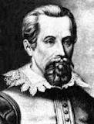
Relazione tra successione di Fibonacci e sezione aurea
41
4C ITIS “G.Galilei”- Salerno

Slide 42
La relazione tra il misterioso numero dell'Antica Grecia, la "sezione aurea" e la successione dei numeri di Fibonacci rimase ignota per alcuni secoli.
42
Tale legame, che ne ha decretato il successo e l'attenzione di studiosi di ogni disciplina: matematici , astronomi , biologi , economisti, fu osservato per la prima volta da Keplero nel 1611,e consiste nel fatto che il rapporto tra due numeri consecutivi della successione converge , alternativamente per eccesso e per difetto alla sezione aurea , Φ, per n che tende all'infinito.
$$\lim_{n→∞}{\frac{a_{n+1}}{a_{n}}}=\text{Φ}$$
4C ITIS “G.Galilei”- Salerno

Slide 43
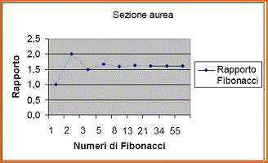
43
Esempio
Il collegamento con la sezione aurea si può dedurre dalla relazione ricorsiva della
successione di Fibonacci
$$C_{a}=C_{a−1}+C_{a−2}$$
$$\frac{C_{a}}{C_{a−1}}=1+\frac{C_{a−2}}{C_{a−1}}$$
$$a_{a}=\frac{C_{a}}{C_{a−1}}$$
$$a_{a}=1+\frac{1}{a_{a−1}}$$
dividendo per
$$C_{a−1}$$
si ha:
;ponendo ,poi
si ottiene
All’aumentare di ‘’n’’ i valori di tenderanno a un numero A che soddisferà l’equazione
la cui soluzione positiva è detta ‘’sezione aurea’’
$$a_{a}$$
$$A=1+\frac{1}{A}$$
$$A=\frac{1+\sqrt{5}}{2}$$
4C ITIS “G.Galilei”- Salerno

Slide 44
Equazioni alle differenze
F( k, $y_{k+1},y_{k+2}$,. . . , $y_{k+n}$) = 0
Le equazioni alle differenze sono l’equivalente, nel discreto, delle equazioni differenziali nel continuo.
Un’equazione alle differenze porta ad una sequenza di numeri generata ricorsivamente usando una regola che lega ciascun numero della sequenza ai precedenti.
- Esempio: la sequenza di Fibonacci.
I numeri 1, 1, 2, 3, 5, 8, 13, 21, … sono generati dalla regola
$y_{k+2}$ = $y_{k+1}$ + $y_{k}$ per k = 0, 1, 2, 3, …ponendo $y_{0}=y_{1}=1.$
Queste eq. alle differenze è un esempio di eq. alle differenze lineari con coefficienti costanti.
44
1
4C ITIS “G.Galilei”- Salerno

Slide 45
Equazionialle differenze lineari
Un’equazione alle differenze si dice lineare quando F è lineare:
$$a_{0}\left(k\right)y_{k+n}+a_{1}\left(k\right)y_{k+n−1}+ .. . +a_{n}\left(k\right)y_{k}=g(k)$$
$n$è l’ordine dell’equazione alle differenze.
Se le funzioni $a_{i}(k)$ sono costanti si ha un’equazione alle differenze coefficienti costanti.
45
2
4C ITIS “G.Galilei”- Salerno

Slide 46
Come risolvere un’equazione alle differenze lineari
Si cerca una soluzione che sia combinazione lineare di termini del tipo $y_{k }= α^{k}$ . Vediamo come.
Sia $a_{0}y_{k+2}+a_{1}y_{k+1}+a_{2}y_{k}=0$(equazione alle differenze con termine noto nullo : omogenea)
Si pone $y_{k }= α^{k}a_{0}α^{k+2}+a_{1}α^{k+1}+a_{0}α^{k}=0$
Raccolgo $α^{k}$ : $α^{k}\left(a_{0}α^{2}+a_{1}α+α_{2}\right)=0$e
L’equazione $a_{0}α^{2}+a_{1}α+a_{2}=0$si dice equazione caratteristica
Nel nostro caso, risolviamo l’equazione trovando due radici $α_{1} e α_{2}$
La soluzione delle equazione alle differenze è:
$$y_{k}=C_{1}α_{1}^{k}+C_{2}α_{2}^{k}$$
46
3
4C ITIS “G.Galilei”- Salerno

Slide 47
$C_{1}$e $C_{2}$si determinano mediante le condizioni iniziali $y_{0}$e $y_{1}$assegnate:
$$\left\{\begin{aligned}&y_{0}=C_{1}α_{1}^{0}+C_{2}α_{2}^{0}=C_{1}+C_{2} \\ &y_{1}=C_{1}α_{1}+C_{2}α_{2}\end{aligned} \right.$$
Il sistema ha come incognite $C_{1}$e $C_{2}$e può essere risolto.
47
4
4C ITIS “G.Galilei”- Salerno

Slide 48
Esempio
Riprendiamo la sequenza di Fibonacci : $y_{k+2}$ = $y_{k+1}$ + $y_{k}$.
eq. caratteristica $α^{2}−α−1=0$
soluzioni dell’eq. caratteristica: $α_{1}=\frac{1+\sqrt{5}}{2}, α_{2}=\frac{1−\sqrt{5}}{2}$.
soluzione dell’eq. alle differenze: $y_{k}=C_{1}{(\frac{1+\sqrt{5}}{2})}^{k}+C_{2}{(\frac{1−\sqrt{5}}{2})}^{k}$
Da $y_{0}=y_{1}=1$ricaviamo $C_{1}=\frac{\sqrt{5}+1}{2\sqrt{5}}$ e $C_{2}=\frac{\sqrt{5}−1}{2\sqrt{5}}$
Quindi $y_{k}=\frac{\sqrt{5}+1}{2\sqrt{5}}{(\frac{1+\sqrt{5}}{2})}^{k}+\frac{\sqrt{5}−1}{2\sqrt{5}}{(\frac{1−\sqrt{5}}{2})}^{k}$
48
5
4C ITIS “G.Galilei”- Salerno

Slide 49
Soluzioni complesse
Se $α_{1}=m+in$ e $α_{2}=m−in$(soluzioni complesse e coniugate), la soluzione è sempre del tipo
$y_{k}=C_{1}{(m+in)}^{k}+C_{2}{(m−in)}^{k}$ma ci interessano soluzioni reali (e non complesse)! Perciò
prendiamo $C_{1}=a+ib$e $C_{2}=a−ib$.
Ricordiamo, inoltre che se $z=m+in$complesso, si ha $z=ρ(cosθ+isinθ)$con
$ρ=\sqrt{m^{2}+n^{2}}$.
Vale $z^{k}={(m+in)}^{k}=ρ(\cos\left(kθ\right)+isin\left(kθ\right))$
49
4C ITIS “G.Galilei”- Salerno

Slide 50
Allora:
$$y_{k}={(a+ib)(m+in)}^{k}+{(a−ib)(m−in)}^{k}$$
$$=\left(a+ib\right)ρ^{k}\left(\cos\left(k0\right)+i\sin\left(k0\right)\right)+\left(a−ib\right)p^{k}\left(\cos\left(k0\right)−i\sin\left(k0\right)\right)$$
$$=p^{k}\left\{\left[a\cos\left(k0\right)+ia\sin\left(k0\right)+ib\cos\left(k0\right)−b \sin{(}k0)\right]+\left[a\cos\left(k0\right)−ia\sin\left(k0\right)− −ib\cos\left(k0\right)−b \sin{(}k0)\right]\right\}$$
$$=ρ^{k}\left[2a\cos{(k0}\right)−2b \sin{(}k0)]$$
$$=ρ^{k}[A\cos\left(k0\right)+B\sin\left(k0\right)]$$
50
7
4C ITIS “G.Galilei”- Salerno

Slide 51
Esempio
Sia$y_{k+2}−2y_{k+1}+2y_{k}=0$
Eq. caratteristica: $α^{2}−2α+2=0$
Radici dell’eq. : $α_{1}=1+i, α_{2}=1−i$
$ρ=\sqrt{1^{2}+1^{2}}=\sqrt{2}$
$θ$tale che $cosθ=1 e sinθ=1 è θ=π/4$
$y_{k}={(\sqrt{2})}^{k}[A\cos\left(\frac{kπ}{4}\right)+Bsin\left(\frac{kπ}{4}\right)]$
51
8
4C ITIS “G.Galilei”- Salerno

Slide 52
La Sezione Aurea
52
In geometria la sezione aurea di segmento è quella parte del segmento che è medio proporzionale fra l’intero segmento e la parte di segmento rimanente.
A S B
$$AB:AS=AS:SB$$
4C ITIS “G.Galilei”- Salerno

Slide 53
53
Indichiamo con ‘l’ la misura di AB e con ‘x’ la misura di AS : la misura di SB è ‘l-x’.
Determiniamo il valore di x in funzione di l.
Nella proporzione sostistuiamo ai segmenti le misure delle rispettive lunghezze:
$l :x=x :(l−x)$
4C ITIS “G.Galilei”- Salerno

Slide 54
54
Applichiamo la proprietà fondamentale delle proporzioni:
$x^{2}=l\left(l−x\right)$
$x^{2}=l^{2}−lx$
4C ITIS “G.Galilei”- Salerno

Slide 55
55
Ordiniamo l’equazione di 2° grado in x e risolviamola:
$x^{2}+lx−l^{2}=0$
$x=\frac{−l±\sqrt{l^{2}+4l^{2}}}{2}=$
$x=\frac{−l±l\sqrt{5}}{2}$=
$x=\frac{−l±l\sqrt{5}}{2}$
4C ITIS “G.Galilei”- Salerno

Slide 56
56
Pertanto il rapporto tra la sezione aurea di un segmento
e il segmento stesso è: $\frac{AS}{AB}=\frac{(\sqrt{5}−1)}{2}=0,6180339887$
Noi cerchiamo il rapporto inverso ossia
$\frac{AB}{AS}$ = $\frac{2}{(\sqrt{5}−1)}$ = $\frac{\left(\sqrt{5}+1\right)}{2}$
$∅=\frac{\left(1+\sqrt{5}\right)}{2}$= 1.6180339887….
$\frac{l−l√5}{2}$non accettabile
4C ITIS “G.Galilei”- Salerno

Slide 57
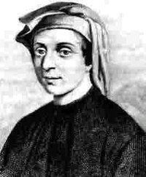
Leonardo Pisano detto Fibonacci
Pisa: 1170-1240
57
4C ITIS “G.Galilei”- Salerno

Slide 58
Il sistema numerico indo-arabico che corrisponde all’attuale sistema numerico decimale, fondato sulle 10 cifre da 0 a 9 che tutt’ oggi utilizziamo sulla matematica a livello mondiale fu appreso da Fibonacci in Algeria , nella città di Bugia , dove si era recato con suo padre per un viaggio commerciale.
4C ITIS “G.Galilei”- Salerno
58

Slide 59
A questo proposito ricordiamo che Fibonacci il cui nome era Leonardo Pisano , era figlio di un mercante e rappresentante dei mercanti della repubblica marinara di Pisa, Guglielmo; dalla contrazione del latino «filius Bonacci» deriva il suo appellativo di Fibonacci
4C ITIS “G.Galilei”- Salerno
59

Slide 60
I suoi viaggi nel nord Africa e intorno al Mediterraneo lo misero a contatto con i più grandi matematici arabi del tempo e suscitarono in lui un profondi interesse per il sistema decimale arabo.
4C ITIS “G.Galilei”- Salerno
60

Slide 61
Il sistema decimale arabo si presentava più pratico per effettuare i conti rispetto al sistema numerico romano in uso. All’epoca, infatti, il mondo occidentale usava i numeri romani e il sistema di numerazione greco e i calcoli si facevano con l’abaco.
4C ITIS “G.Galilei”- Salerno
61

Slide 62
Nel 1202 Fibonacci pubblicò il Liber Abaci, opera in 15 capitoli con la quale introdusse per la prima volta in Europa il sistema numerico decimale da lui denominato Modus Indorum e gli algoritmi, per eseguire le quattro operazioni in questo sistema, che tutt’oggi apprendiamo nella nostra formazione scolastica.
4C ITIS “G.Galilei”- Salerno
62

Slide 63
Fibonacci per dimostrare l’utilità del nuovo sistema pose sotto gli occhi del lettore una tabella comparativa di numeri scritti nei due sistemi, romano e indiano.
Fibonacci espose così per la prima volta in Europa la numerazione posizionale indiana adottata poi dagli Arabi.
4C ITIS “G.Galilei”- Salerno
63

Slide 64
Questo nuovo sistema stentò molto ad essere accettato, tanto che nel 1280 la città di Firenze proibì l’uso delle cifre arabe da parte dei banchieri.
4C ITIS “G.Galilei”- Salerno
64

Slide 65
Si riteneva infatti che lo “0” apportasse confusione e venisse impiegato anche per mandare messaggi segreti.
Poiché questo sistema di numerazione veniva chiamato “cifra”, da tale denominazione deriva l’espressione “messaggio cifrato”
4C ITIS “G.Galilei”- Salerno
65

Slide 66
Nel Liber Abaci, Fibonacci propone anche la nota sequenza numerica come soluzione del problema sull’evoluzione annuale della popolazione dei conigli. Questa sequenza era in realtà nota ai matematici arabi ed indù fin dai tempi antichi.
4C ITIS “G.Galilei”- Salerno
66

Slide 67
Il nome numeri di Fibonacci fu dato solamente nel XIX secolo dal grande matematico francese Edouard Lucas (1842-1891), celebre anche per il gioco della torre di Hanoi. Lucas derivò anche altre sequenze numeriche simili alla sequenza di Fibonacci e ne scoprì le applicazioni in vari sistemi naturali
4C ITIS “G.Galilei”- Salerno
67

Slide 68
La prima edizione del Liber Abaci del 1202 è andata persa ma la seconda edizione del 1228 si è conservata ed è stata ristampata nel 1857 a Roma dalla Tipografia delle scienze matematiche e fisiche.
4C ITIS “G.Galilei”- Salerno
68

Slide 69
Fibonacci è morto a Pisa intorno al 1240; nel cimitero storico in Piazza dei Miracoli oggi si trova una statua commemorativa fatta erigere nel XIX secolo.
4C ITIS “G.Galilei”- Salerno
69

Slide 70
Fibonacci ebbe anche ottimi rapporti con l’imperatore Federico II di Svevia, regnante in Sicilia, che nel periodo tra il 1230 e il 1250 fondò la famosa Scuola Siciliana, centro culturale di notevole importanza nel Mediterraneo. Federico II era un appassionato di scienza e matematica, oltre che di arte e di poesia e mantenne scambi culturali con il mondo arabo.
4C ITIS “G.Galilei”- Salerno
70

